Slide 1
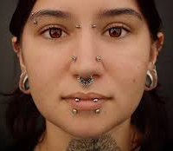
TATTOO & PIERCING

Slide 2
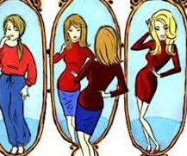
ΕΑΥΤΟΣ
ΑΥΤΟΕΙΚΟΝΑ
ΑΥΤΟΕΚΤΙΜΗΣΗ
ΑΥΤΟΠΕΠΟΙΘΗΣΗ

Slide 3
ΕΦΗΒΕΙΑ
Αναζήτηση ταυτότητας
Κρίση αυτοπεποίθησης
Ανωριμότητα στη λήψη αποφάσεων
Επίδραση της ομάδας συνομηλίκων
Ανάγκη αποδοχής
Επανάσταση - Αντίδραση

Slide 4
ΣΤΕΡΕΟΤΥΠΑ - ΠΡΟΚΑΤΑΛΗΨΕΙΣ
Το στερεότυπο είναι η υπεργενικευμένη πεποίθηση σχετικά με μια κατηγορία ανθρώπων. Είναι η προσδοκία ότι ο άνθρωπος που ανήκει σε μια συγκεκριμένη κοινωνική ομάδα έχει όλα τα χαρακτηριστικά της ομάδας στην οποία ανήκει. Παραδείγματα στερεότυπων πεποιθήσεων είναι ότι «οι πολιτικοί είναι διεφθαρμένοι», «οι γυναίκες είναι συναισθηματικές», «οι μεσογειακοί λαοί είναι θερμόαιμοι», «οι αλλοδαποί είναι εγκληματίες», «οι Γερμανοί είναι οργανωτικοί», «οι όμορφες γυναίκες έχουν κακό χαρακτήρα» κτλ.
Προκατάληψη είναι η πεποίθηση εκείνη που δεν στηρίζεται σε λογική επιχειρηματολογία προς την οποία μάλιστα και αντιπαρατίθεται ανυποχώρητα. Υπολαμβάνεται ως μια γνώμη ή ένα σύνολο γνωμών ή ακόμα και ως ολόκληρη θεωρία η οποία έχει σχηματισθεί κατά έναν μη επιστημονικό τρόπο κοινώς αποδεκτό, αλλά και μια τοποθέτηση που περιλαμβάνει συναισθήματα όπως η περιφρόνηση και η απέχθεια. Δεν πρόκειται για άποψη γιατί κάθε άποψη δεν μπορεί να θεωρηθεί εσφαλμένη αλλά για στέρεα πεποίθηση.

Slide 5
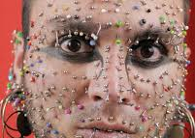
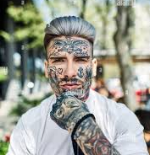
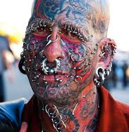
ΣΚΕΨΕΙΣ…

Slide 6
ΑΙΤΙΑ
Επιθυμία για αυτοέκφραση
Αντιμετώπιση τραύματος ή πόνου
Ανάγκη για ατομικότητα
Εξέγερση και ανάληψη κινδύνου
Επιθυμία για σύνδεση και ανάγκη του ανήκειν

Slide 7
ΧαρακτηριστικΑ προσωπικΟτητας
Πιο ανοιχτοί σε νέες εμπειρίες
Ισχυρή αίσθηση ανεξαρτησίας
Ανθεκτικότητα και συναισθηματική δύναμη
Αυτοεκτίμηση
Αισθητική ευαισθησία
Ανάληψη κινδύνου

Slide 8
ΕΡΩΤΗΣΕΙΣ ΠΡΟΣ ΑΠΑΝΤΗΣΗ
Τα τατουάζ επηρεάζουν τις ευκαιρίες εργασίας;
Είναι πιο πιθανό οι άνθρωποι με τατουάζ να κάνουν επικίνδυνες συμπεριφορές;
Μπορεί ένα τατουάζ να βελτιώσει την αυτοεκτίμηση;
Τα τατουάζ έχουν ψυχολογικά οφέλη;

Slide 9
ΓΙΑ ΝΑ ΠΑΡΩ ΤΗΝ ΑΠΟΦΑΣΗ
Γιατί το θέλω;
Προσωρινές λύσεις; Μη μόνιμες;
Οφέλη και κίνδυνοι
Άλλοι τρόποι έκφρασης; Π.χ. μαλλιά, ντύσιμο, μακιγιάζ, κοσμήματα, μουσική, τέχνη
Αν δεν είμαι σίγουρος, το καθυστερώ…
Αν το αποφασίσω, ξεκινώ με κάτι διακριτικό, μη ορατό…

Slide 10
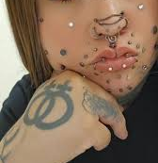
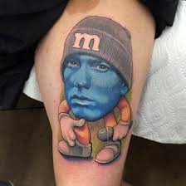
ΤΕΛΟΣ

